Slide 1
Resultados del Sprint 3
Fecha de inicio: 13 de Julio del 2019
Fecha límite: 24 de Julio del 2019

Slide 2
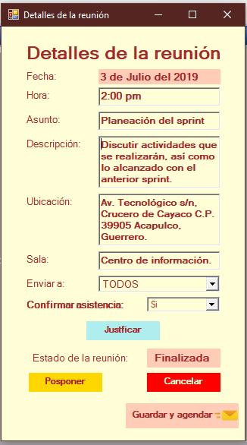
Prototipo del Requerimiento 7- Parte 2: Se pueda confirmar asistencia
Información de la reunión, y opción de respuesta de asistencia a ala reunión, junto con justificación.

Slide 3
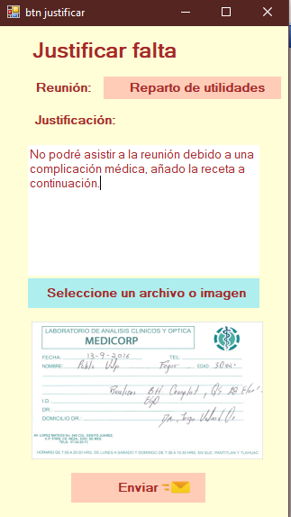
Prototipo del Requerimiento 8: Se pueda justificar faltas
Se creó una sección donde el usuario/empleado podrá responder a una inasistencia, detallando información.

Slide 4
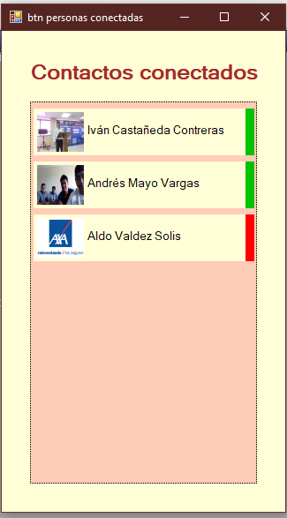
Prototipo del Requerimiento 9: Se pueda visualizar quién está en línea
Se creo una nueva sección donde se muestran los usuarios que están conectados y desconectados.

Slide 5
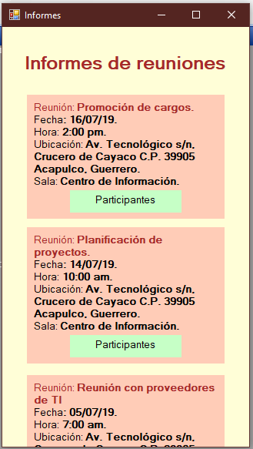
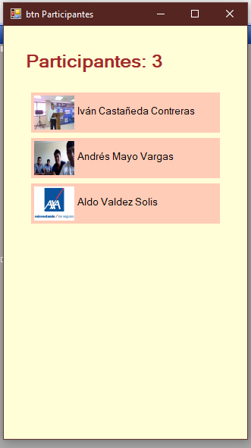
Prototipo del Requerimiento 10: Generador de informes quincenales
La aplicación contara con una opción de generar un informe de forma quincenal, donde se encuentran todas las asistencias, insistencias de los usuarios, así como las reuniones hechas.

Slide 6
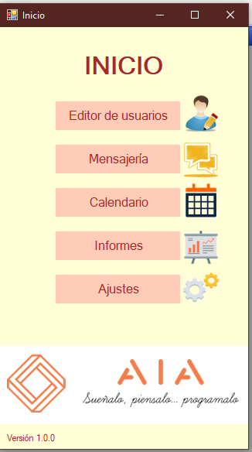
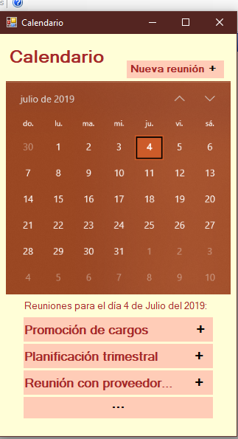
Prototipo del Requerimiento 11: Acceso al editor de calendario mediante la notificación del mensaje
Cada vez que el usuario reciba una nueva notificación de mensaje, este al dar clic sobre la notificación se trasladara al panel de editor de calendario.

Slide 7
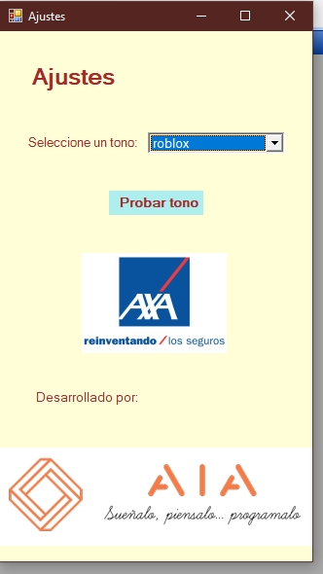
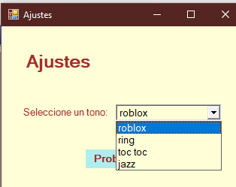
Prototipo del Requerimiento 12: Ajustes de notificación del mensaje.
La aplicación contara con la opción de cambiar el tono de notificación.

